Slide 1
Értékpapírpiacok
Dr. Kosztopulosz Andreász
egyetemi docens
SZTE GTK Pénzügyek és Nemzetközi Gazdasági Kapcsolatok Intézete
2. fejezet A fix kamatozású értékpapírok világa

Slide 2
A kötvények befektetői értékelése –árfolyam

Slide 3
Piaci és számított kötvényárfolyam
kötvényárfolyam
piaci árfolyam:
a kötvény piacon kialakult ára, amennyiért a kötvénnyel a piacon aktuálisan kereskednek

Slide 4
Piaci és számított kötvényárfolyam
kötvényárfolyam
piaci árfolyam: számított (elméleti) árfolyam:
a kötvény piacon kialakult ára, amennyiért a kötvénnyel a piacon aktuálisan kereskednek
a rendelkezésünkre álló piaci információk alapján kiszámolható, meghatározható árfolyam

Slide 5
Mi határozza meg egy kötvény (számított) árfolyamát?
1.) a kötvény pénzáramlás-sorozata

Slide 6
Mi határozza meg egy kötvény (számított) árfolyamát?
1.) a kötvény pénzáramlás-sorozata
A kötvény cash-flowja az alábbiak alapján határozható meg:
névérték
névleges kamatláb
a kamatfizetés gyakorisága és a tőketörlesztés ütemezése
a kötvény futamideje

Slide 7
Mi határozza meg egy kötvény (számított) árfolyamát?
1.) a kötvény pénzáramlás-sorozata
A kötvény cash-flowja az alábbiak alapján határozható meg:
névérték
névleges kamatláb
a kamatfizetés gyakorisága és a tőketörlesztés ütemezése
a kötvény futamideje
2.) a hasonló kockázatú befektetésektől elvárt hozam
Ez a hozamvárakozás lesz a diszkontráta.

Slide 8
A kötvény (számított) árfolyama
$$P=\sum_{t=1}^{n}{\frac{{CF}_{t}}{{\left(1+r\right)}^{t}}}$$
CF_{t} : a t. időszak pénzáramlása
r: a diszkontráta (hozamvárakozás)
n: a futamidő
(Ez tulajdonképpen a DCF-formula alkalmazása a kötvényekre: a kötvény cash-flowjának a jelenérték-összege.)

Slide 9
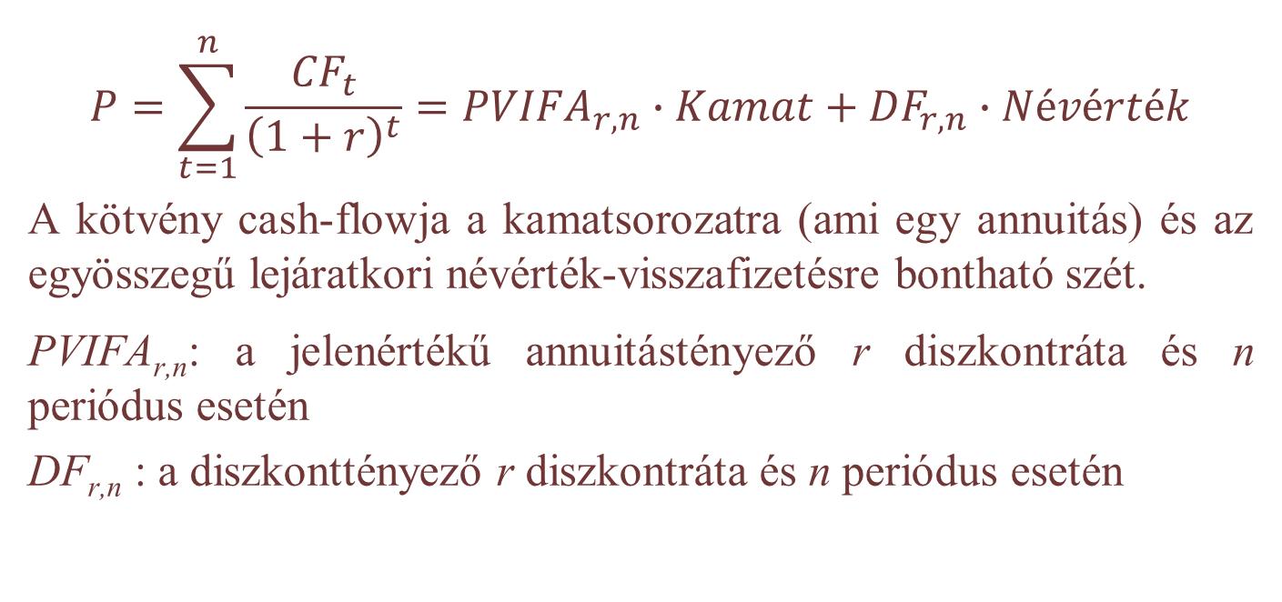
A kötvény (számított) árfolyama
$$P=\sum_{t=1}^{n}{\frac{{CF}_{t}}{{\left(1+r\right)}^{t}}}={PVIFA}_{r,n}∙Kamat+{DF}_{r,n}∙Névérték$$
A kötvény cash-flowja a kamatsorozatra (ami egy annuitás) és az egyösszegű lejáratkori névérték-visszafizetésre bontható szét.
PVIFA_{r,n}: a jelenértékű annuitástényező r diszkontráta és n periódus esetén
DF_{r,n} : a diszkonttényező r diszkontráta és n periódus esetén

Slide 10
A kötvény (számított) árfolyama
$$P=\sum_{t=1}^{n}{\frac{{CF}_{t}}{{\left(1+r\right)}^{t}}}$$
CF_{t} : a t. időszak pénzáramlása
r: a diszkontráta (hozamvárakozás)
n: a futamidő
A kötvény a cash-flowját alkotó pénzáramlás-elemekre, mint elemi kötvényekre, darabolható szét. (Egy 15 éves kamatozó kötvény pl. 15 db elemi kötvényre vágható szét, mert a cash-flowja 15 elemből áll.)

Slide 11
Az elemi kötvény (számított) árfolyama
$$P_{elemi kötvéy}=\frac{100}{{\left(1+r\right)}^{n}}$$
r: a diszkontráta (hozamvárakozás)
n: a futamidő
Ez a képlet a százalékos árfolyamra vonatkozik, tehát 100 egységnyi névérték árfolyamát mutatja meg.

